Slide 1
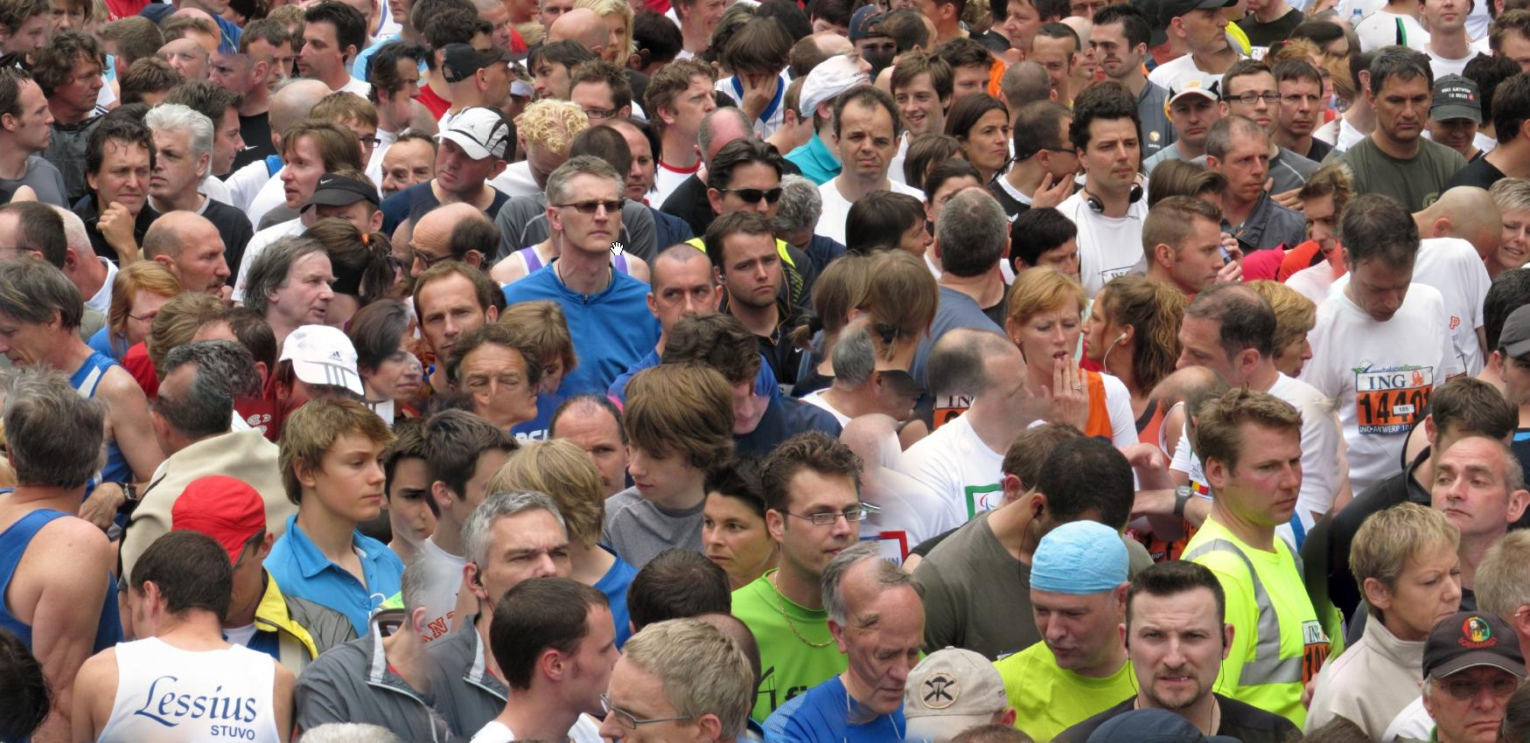
Is het Nederlands nog één taal?
Is het Nederlands nog één taal?
Ruud Hendrickx

Slide 2
Is het Nederlands nog één taal?
Is het Nederlands nog één taal?

Slide 3
Is het Nederlands nog één taal?
Is het Nederlands nog één taal?

Slide 4
Is het Nederlands nog één taal?
Is het Nederlands nog één taal?

Slide 5
continuüm

Slide 6
Hebban olla uogala nestas hagunnan hinase hi(c) (a)nda thu uuat unbidan uue nu

Slide 7
1637

Slide 9
Willem Bilderdijk 1756-1831

Slide 11
continuüm

Slide 12
Frankische dialecten

Slide 14
continuüm

Slide 16
continuüm

Slide 17
standaardtaal

Slide 26
uitspraak ‘markt’ als ‘mart’

Slide 27
1?

Slide 28
Dirk Geeraerts

Slide 29
2001

Slide 33
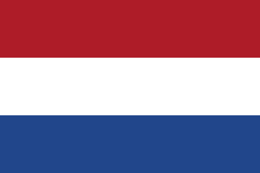
beginnende divergentie
2014

Slide 34
Dirk Geeraerts
“Het Nederlands in Vlaanderen heeft een eigen dynamiek en eigen normatieve referentiepunten, en de relatie met Nederland is noch communicatief noch sociologisch zo hecht dat een gemeenschappelijke normatieve oriëntatie voor de hand ligt.”

Slide 35
Dirk Geeraerts
“Problematisch is dat niet: het Nederlands is een pluricentrische taal, en daar valt goed mee te leven. Het betekent wél dat onze taalpolitieke discussies moeten loskomen van hun hardnekkige fascinatie met het Nederlands in Nederland en de veronderstelde algemeenheid van het algemene Nederlands.”

Slide 36
Stef Grondelaers

Slide 37
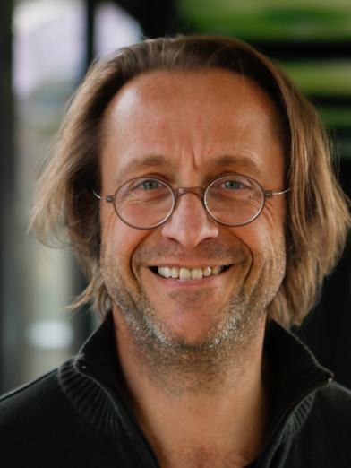
Stef Grondelaers
“VRT-Dutch could continue to play its conservative role as an ‘accentless’ and therefore neutral medium for news and culture coverage, while Tussentaal (or a more standardized form of Tussentaal) becomes the more dynamic (media) variety, albeit without any pretence to being the best language.”

Slide 38
Vermeylenfonds
“Er zijn weinig andere samenlevingen in de wereld die voor een eigen taal hebben gekozen en toch zo met die eigen taal in onmin lijken te leven als de Vlaamse.”
Knack, 10 september 2018

Slide 39
1?

